Slide 1

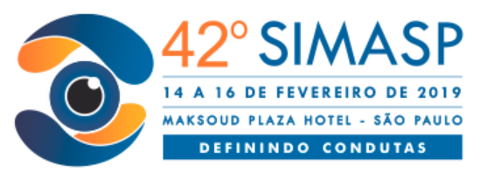
Catarata Congênita com Fibrose Central
Autor: Senice Alvarenga Rodrigues Silva
Co-autores: Marcos Pereira Vianello, Bruno de Miranda Cordeiro, Frederico de Miranda Cordeiro, Andressa Guimarães Aguilar Garcez, Carolina Serpa Braga
Instituto de Olhos Ciências Médicas (IOCM) – Belo Horizonte/MG
Resumo/ Descritivo:
Catarata congênita com contração fibrótica da cápsula anterior.
Palavras-chave: catarata, fibrose, facoemulsificação, cristalino
OD
OE

Slide 2
